Slide 1
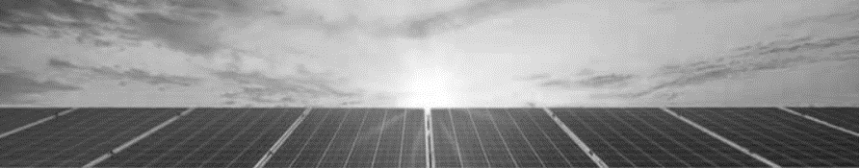
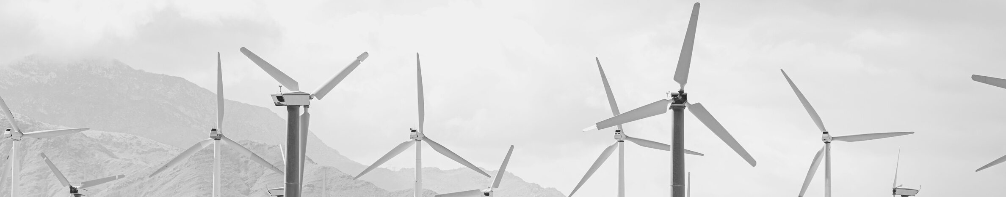

기상 자료를 이용한
태양광 발전 예측 모델 설계
솔라시도
강주영, 고아름, 김윤희, 유화영
1조 솔라시도

Slide 2
목차
01
프로젝트 개요
02
프로세싱
구성원 및 역할
프로젝트 기획 배경 및 목표
WBS
데이터 수집
데이터 분석
데이터 분석 결과
03
기대 효과
04
개발 후기 및 느낀점
분석을 통한 인사이트 도출
향후 개선 사항 및 기대 효과

Slide 3


01. 프로젝트 개요
구성원 및 역할
김윤희
강주영
고아름
유화영
팀장
팀원
팀원
팀원
프로젝트 총괄
데이터 전처리
머신러닝 분석
DNN 분석
데이터 수집 및 정제
Prophet 분석
파일 관리
데이터 수집 및 전처리
ARIMA, SARIMA 분석
AWS 관리
데이터 수집 및 모델링
분석결과 정리
LSTM 분석
회의록 작성

Slide 4

01. 프로젝트 개요
프로젝트 기획 배경 및 목표

Slide 5
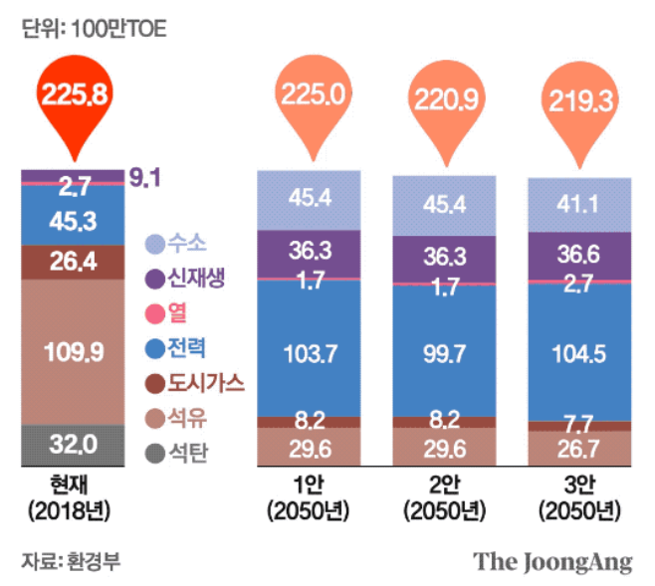
01. 프로젝트 개요
프로젝트 기획 배경 및 목표
2050 탄소 중립 시나리오
최종에너지 수요 변화 ^{1),2)}
그린뉴딜 과제 재생에너지 3020³⁾
그린뉴딜 수혜로 올해 가장 큰 성장이
예상되는 신재생에너지원 ⁴⁾
GW: 기가와트
기타
0.9%
ESS
8.8%
42.7
연료전지
10.5%
태양광
42.3%
풍력
14.3%
수소에너지
23.2%
*TOE (Tons of Equivalent): 석유환산톤,
석유 1미터톤을 연소할 때 발생하는 에너지

Slide 6
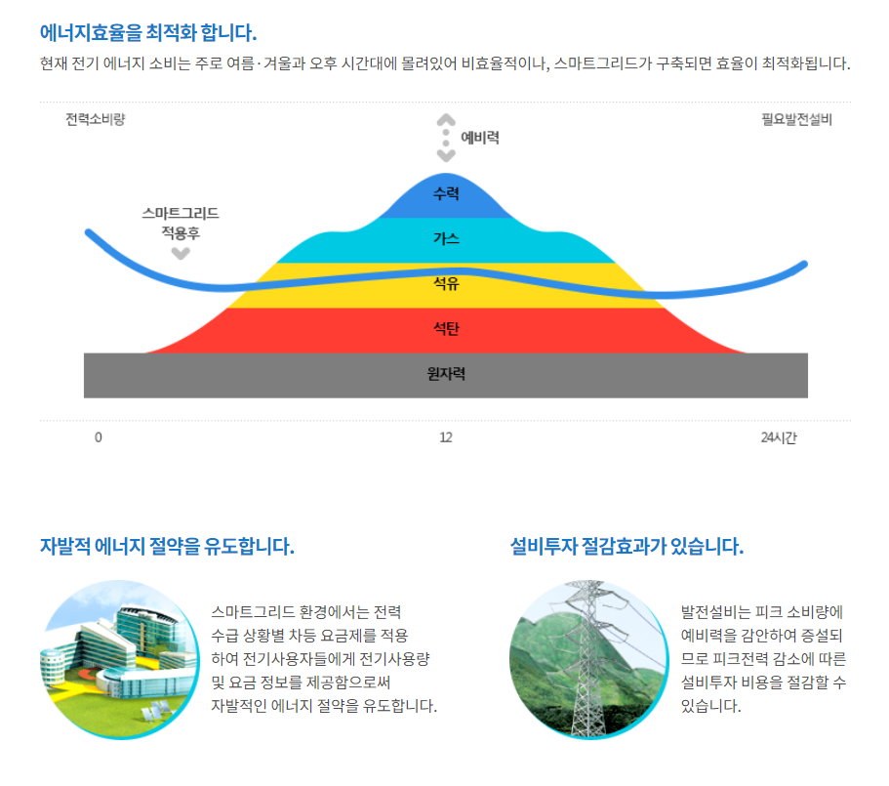
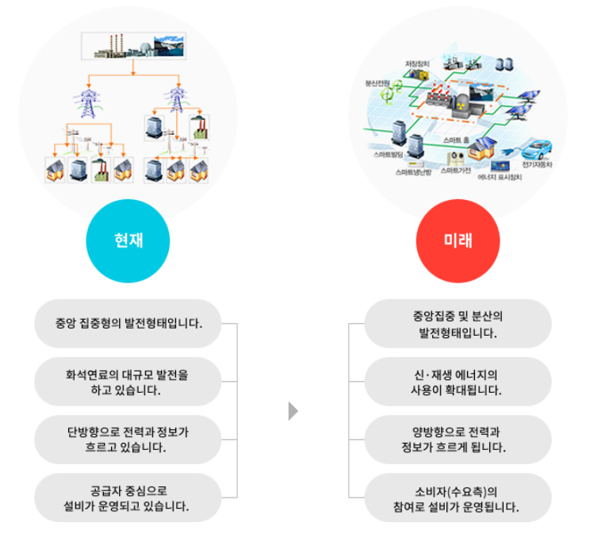
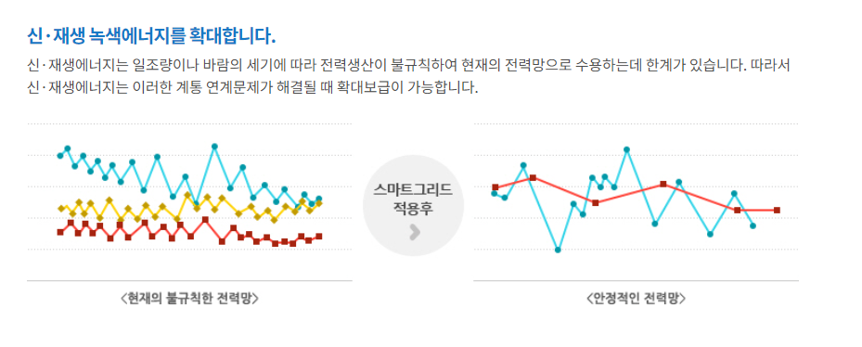
01. 프로젝트 개요
프로젝트 기획 배경 및 목표
기존 전력망
스마트 그리드 ⁵⁾

Slide 7






01. 프로젝트 개요
프로젝트 기획 배경 및 목표
기본 판매 수익
추가 수익 (RPS 제도)
수익 정산
전력 판매
RPS(Renewable Portfolio Standard
: 신재생에너지 공급 의무화 제도
REC(Renewable Energy Certificate) : 신재생에너지 공급인증서
SMP(System Marginal Price)
: 계통한계가격
전력 판매
REC 정산
SMP
(한국전력 판매가)
소규모발전소
REC
(생산공급 인증서)
수익 정산
전력 중개 계약
추가 수익
(발전량 예측 제도⁶⁾)
발전량 예측
안정적인 전력 제공을 위한
자료로 활용
인센티브 정산
중개사업자
전력거래소

Slide 8
01. 프로젝트 개요
프로젝트 기획 배경 및 목표
1. 참여대상 ① 20MW 이상 태양광 및 풍력 발전사업자 또는 ② 1MW 이하 태양광 풍력을 20MW 이상 모집한 집합전력자원 운영자 (소규모 전력중개사업자)
2. 참여조건 참여 사업자 예측능력의 신뢰성 담보를 위해 등록시험 통과 필요
(등록시험 통과기준: 1개월 동안 평균 예측오차율 10% 이하)
3. 정산기준 예측오차율이 8% 이하인 경우 태양광·풍력 발전량에 3~4원/kWh 정산금 지급
재생에너지 발전량 예측제도란?
20MW 이상 태양광 및 풍력 발전사업자 등이 재생에너지 발전량을 하루 전에 미리 예측하여 제출하고, 당일 날 일정 오차율 이내로 이를 이행할 경우 정산금을 지급하는 제도

Slide 9

01. 프로젝트 개요
프로젝트 기획 배경 및 목표
태양광 중개사업자에게 필요한
태양광 발전 예측 모델 설계

Slide 10
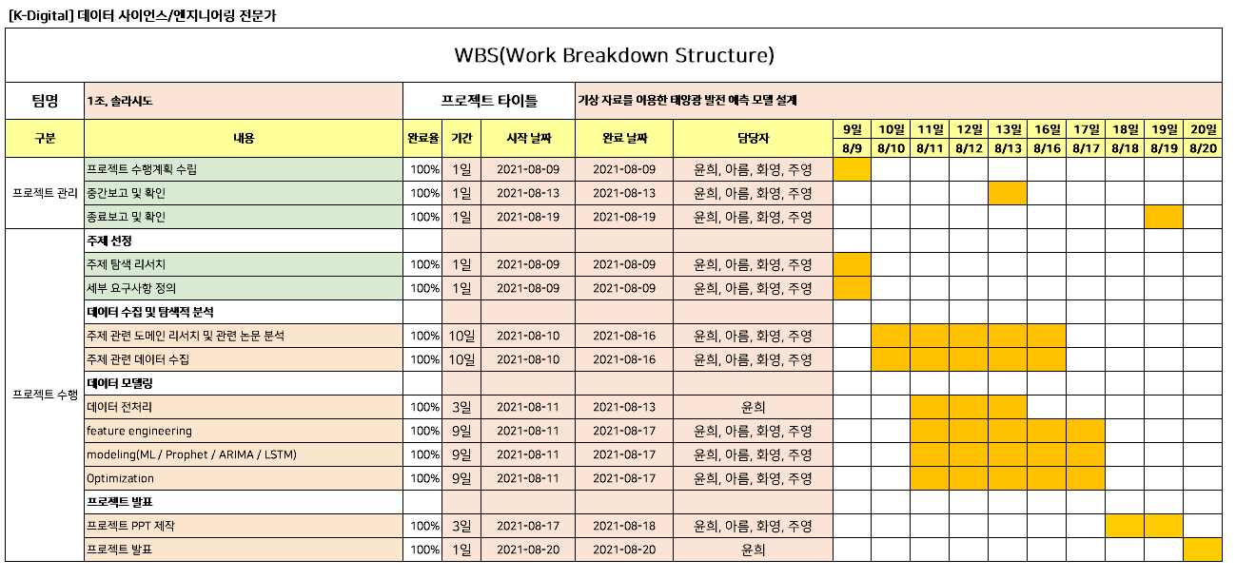
01. 프로젝트 개요
WBS
Notes:
1. WBS 업데이트 하기

Slide 11

02. 프로세싱
데이터 수집
데이터 분석
데이터 분석 결과

Slide 12

02. 프로세싱
데이터 수집
구분 | 태양광 발전에 영향을 미치는 요소⁷⁾
기상요소 | 태양광 발전에 직접 영향을 미치는 기상요소 예 ) 일사량, 일조시간, 운량, 강우량 등
 | 태양전지의 효율에 영향을 미치는 요소 예 ) 온도, 풍속, 황사, 미세먼지, 연무 등
지리요소 | 태양광 발전 설비의 설치위치 예 ) 위도, 해발높이 등
설비요소 | 모듈의 설치형태 및 설치 각도 예 ) 고정형, 고정가변형, 추적형
 | 발전설비의 효율 예 ) 변압기, 인버터, 모듈 등
 | 선로손실, 전압강하, 유지보수 등
* 차왕철, (2015), 태양광발전에 영향을 미치는 요소 분석을 통한 연간 발전량 예측에 관한 연구

Slide 13
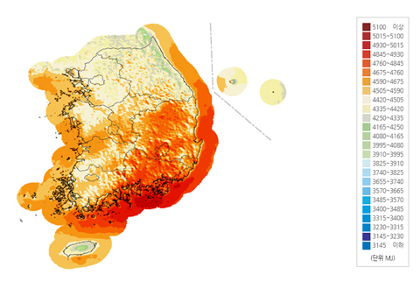
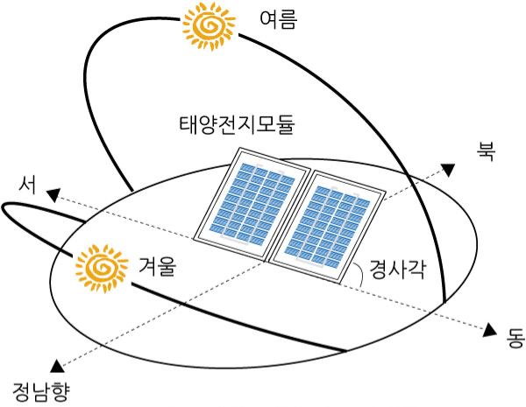
02. 프로세싱
데이터 수집
태양광 발전 : 태양의 빛 에너지를 이용해 전기에너지를 얻는 발전
태양광발전의 효율을 높이려면 여러 기후조건과 태양의 입사각 고려 필요
기후데이터
태양 남중고도, 방위각
온도, 강수량, 풍속에 따라 일사량이 달라지며 일사량에 따라 태양광 발전량 변화
태양전지모듈은 태양광선과 90도 각도일 때 가장 효율이 좋으며 방향은 정남향일수록 좋음
계절에 따라 태양의 남중고도가 달라 태양광의 입사각이 변화되어 태양광 발전량 변화
Fig. 태양기상자원지도 - 일사량 (국립기상과학원)⁸⁾
Fig. 태양전지 모듈과 계절별 태양 남중고도⁹⁾

Slide 14



02. 프로세싱
데이터 수집
사용 기간 : 2017.06.01 ~ 2021.06.30
데이터 출처 | 사용 데이터 | 데이터 설명
 | 부산복합자재창고 태양광 발전 | 부산복합자재창고 태양광 발전 시간별 생산량 및 판매량¹⁰⁾
 | 단기예보 Open API | 부산 기준 발표한 단기예보 데이터¹¹⁾
 | 태양 고도 정보 | 위치 기반 태양 고도 데이터¹²⁾

Slide 15
02. 프로세싱
데이터 수집 – 전처리 과정
기상청 단기 예보
3시간 기온 일최고기온 일최저기온 하늘상태 강수형태 강수확률 동서성분 남북성분 1시간 강수량 1시간 적설 습도 파고 풍속 풍향
천문연구원
태양고도
데이터 선별
float
category
float
float
float
float
category
float
float
datetime | 3시간기온 | 강수형태 | 강수확률 | 습도 | 풍속 | 풍량 | 하늘상태
2017-06-01 06:00 | 18.0 | 0.0 | 0.0 | 80.0 | 2.1 | 108.0 | 1.0
2017-06-01 09:00 | 21.0 | 0.0 | 0.0 | 65.0 | 2.4 | 111.0 | 1.0
2017-06-01 12:00 | 22.0 | 0.0 | 0.0 | 65.0 | 2.2 | 114.0 | 1.0
2017-06-01 15:00 | 20.0 | 0.0 | 0.0 | 60.0 | 2.9 | 95.0 | 1.0
2017-06-01 18:00 | 19.0 | 0.0 | 0.0 | 65.0 | 1.0 | 86.0 | 1.0
… | … | … | … | … | … | … | …
datetime | 고도 | 방위각
2017-06-01 09:00 | 44.23 | 92.42
2017-06-01 12:00 | 76.04 | 158.50
2017-06-01 15:00 | 53.08 | 260.00
2017-06-01 18:00 | 16.44 | 285.35
2017-06-02 09:00 | 11.06 | 23.08
… | … | …
수리적 계산 방법으로 태양의 위치 계산
선형보간법으로
시간별 Nan값 처리
선형보간법으로 시간별 Nan값 처리
datetime | 3시간기온 | 강수형태 | 강수확률 | 습도 | 풍속 | 풍량 | 하늘상태
2017-06-01 09:00 | 21.0 | 0.0 | 0.0 | 65.0 | 2.4 | 111.0 | 1.0
2017-06-01 10:00 | 21.3 | 0.0 | 0.0 | 65.0 | 2.3 | 112.0 | 1.0
2017-06-01 11:00 | 21.7 | 0.0 | 0.0 | 65.0 | 2.3 | 113.0 | 1.0
2017-06-01 12:00 | 22.0 | 0.0 | 0.0 | 65.0 | 2.2 | 114.0 | 1.0
2017-06-01 13:00 | 21.3 | 0.0 | 0.0 | 63.3 | 2.4 | 107.7 | 1.0
2017-06-01 14:00 | 20.7 | 0.0 | 0.0 | 61.7 | 2.7 | 101.3 | 1.0
2017-06-01 15:00 | 20.0 | 0.0 | 0.0 | 60.0 | 2.9 | 95.0 | 1.0
… | … | … | … | … | … | … | …
datetime | 고도 | 방위각 | 고도_m | 방위각_m
2017-06-01 09:00 | 44.23 | 92.42 | 48.62 | 96.90
2017-06-01 10:00 | 54.83 | 114.45 | 60.49 | 109.60
2017-06-01 11:00 | 65.44 | 136.47 | 71.02 | 132.38
2017-06-01 12:00 | 76.04 | 158.50 | 76.25 | 180.00
2017-06-01 13:00 | 68.39 | 192.33 | 71.02 | 227.62
2017-06-01 14:00 | 60.73 | 226.17 | 60.49 | 250.40
2017-06-01 15:00 | 53.08 | 260.00 | 48.62 | 263.10
… | … | … | … | …

Slide 16
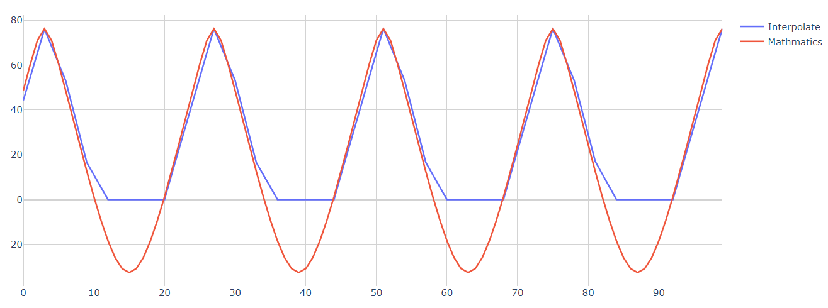
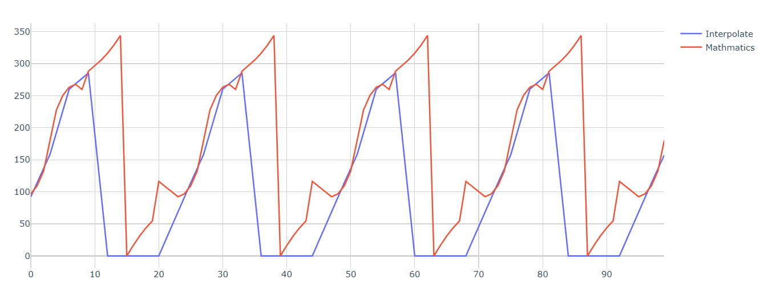
02. 프로세싱
데이터 수집 – 전처리 과정
Fig. 태양고도 선형보간법 & 수리적 계산 결과 비교
Fig. 방위각 선형보간법 & 수리적 계산 결과 비교
Notes:
*요기는 그래프 수정(흰색배경으로)

Slide 17
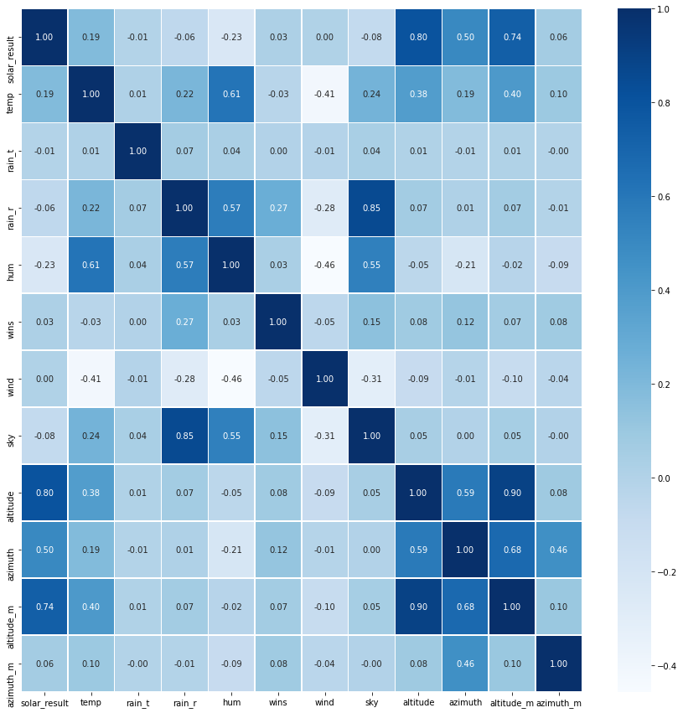
02. 프로세싱
데이터 분석 – 데이터
Table.기후 요소와 태양광 발전량 간의 상관관계를 내림차순으로 정리
영어명 변수 | 한글명 변수 | 태양광 발전량과의 상관관계
atitude | 고도 | 0.8
altitude_m | 고도_수학적 계산 | 0.74
azimuth | 방위각 | 0.5
temp | 기온 | 0.19
azimuth_m | 방위각_수학적 계산 | 0.06
wins | 풍속 | 0.03
wind | 풍향 | 0
rain_t | 강수 유형 | -0.01
rain_r | 강수 확률 | -0.06
sky | 하늘 상태 | -0.08
hum | 습도 | -0.23

Slide 18
02. 프로세싱
데이터 분석 – 일변량 시계열 분석
Prophet
일변량 시계열 분석
ARIMA
SARIMA

Slide 19
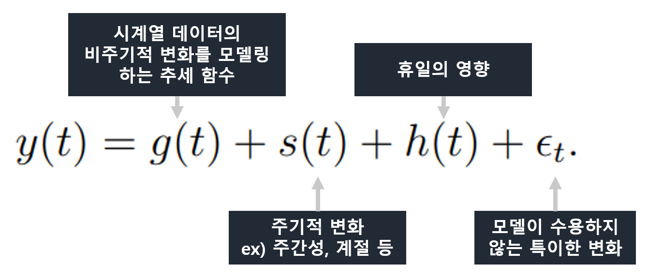
02. 프로세싱
데이터 분석 – 일변량 시계열 분석
Prophet
Facebook 제공 라이브러리로 비선형 데이터를 사용해 일간, 주간, 연간 주기를 기준으로 추세를 파악해 보여주는 모델
여러 번의 파라미터 튜닝 필요없이 비교적 간단하게 대략적인 추세를 알 수 있음¹³⁾

Slide 20
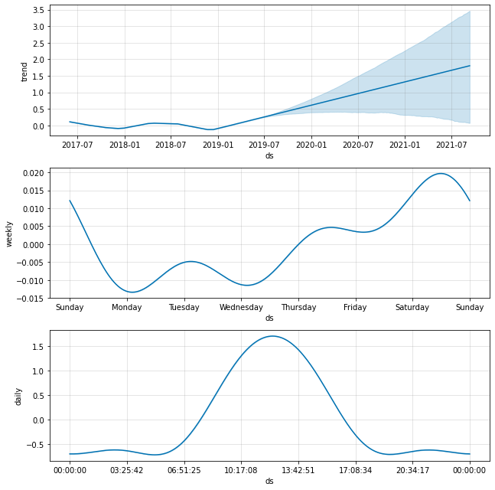
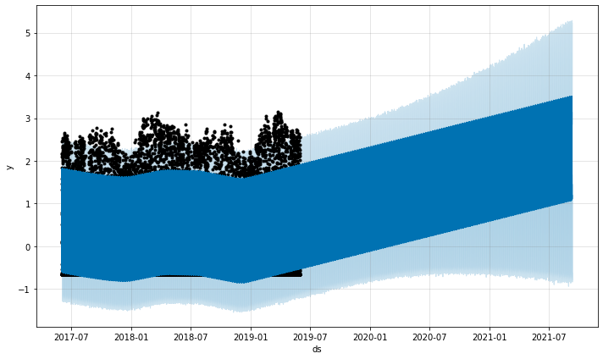
02. 프로세싱
데이터 분석 – 일변량 시계열 분석
Fig. 추세 그래프
Argument: 태양광 발전량(y), 시간(ds)
Parameter: frequent=’H’ (시간 기준)
2019년 6월 1일 기준으로 train과 test set으로 나눠 예측
Trend
Prophet
Fig. 실측 & 예측 결과 추세 그래프
Weekly
Daily
Ref. 14) ~ 18)

Slide 21
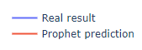
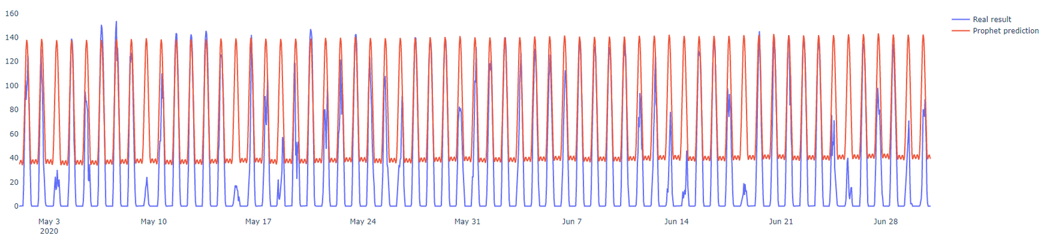
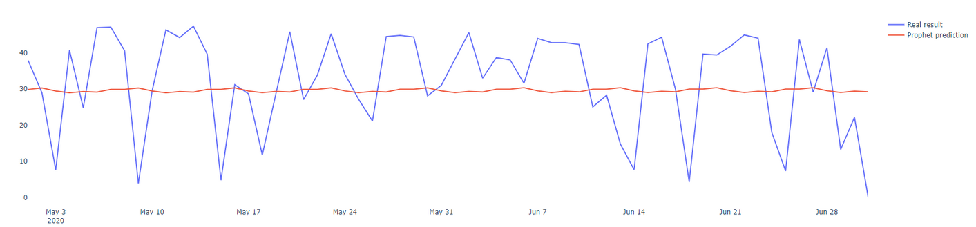
02. 프로세싱
데이터 분석 – 일변량 시계열 분석
Fig. 시간별 발전량 예측 및 비교결과
시간에 따른 주기성이 있지만,
유의미한 결과를 찾을 수 없음
Fig. 일별 발전량 예측 및 비교 결과

Slide 22
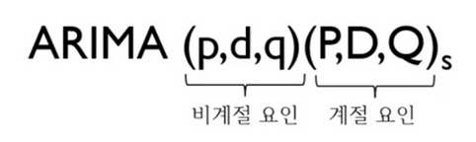
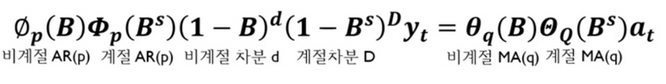
02. 프로세싱
데이터 분석 – 일변량 시계열 분석
ARIMA
ARIMA(Auto-Regressive Integrated Moving Average)는 auto-regressive(AR) 모형과 moving average(MA)모형을
동시에 포함하는 시간의 흐름에 따른 관측값들의 확률구조를 고려한 모형 ¹⁹⁾
p : 자귀회귀(AR) 차수, d : 차분, q : 이동평균(MA) 차수
SARIMA
seasonal ARIMA 모델은 기존 ARIMA 모델에 계절 변동을 반영 ¹⁹⁾

Slide 23
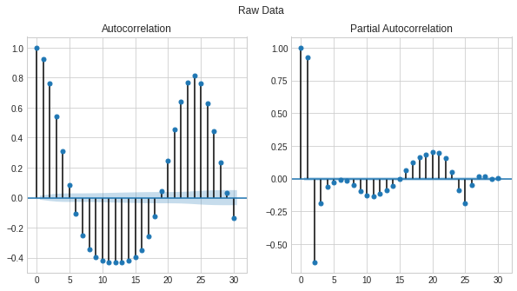
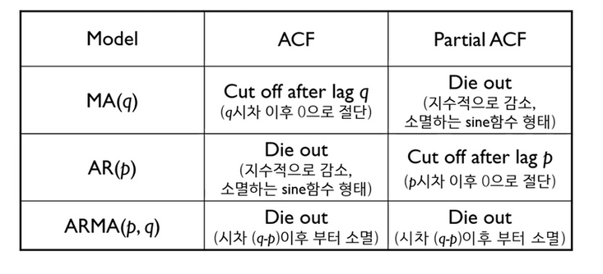
02. 프로세싱
데이터 분석 – 일변량 시계열 분석
Fig. Autocorrelation function & partial autocorrelation function, 분포에 따른 모델 산정 기준 ¹⁹⁾
Fig. 시계열 분해법을 적용 원본 데이터, 추세(Trend), 계절성(Seasonal), 불규칙요소(Residual) 그래프
Notes:
시계열 분해법을 적용하여 계절성을 파악한 결과 계절성을 파악하기 힘듬
ACF, PACF 그래프를 그린 결과 ACF에서 소멸하는 sin 함수 형태 → 임의 파라미터로 (1,0,0) 적용

Slide 24
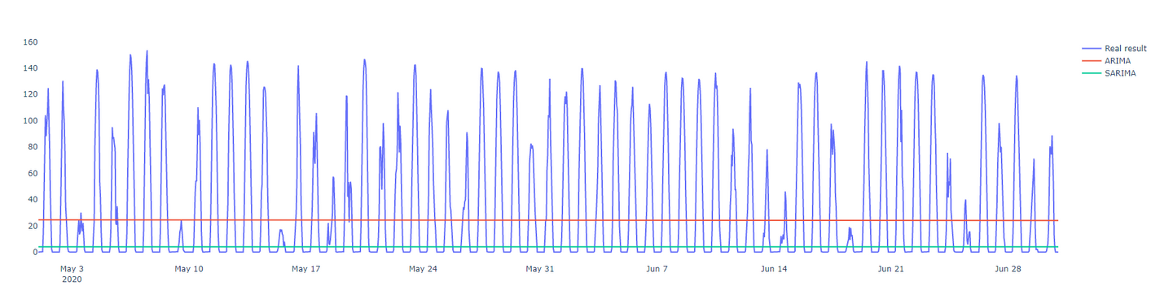
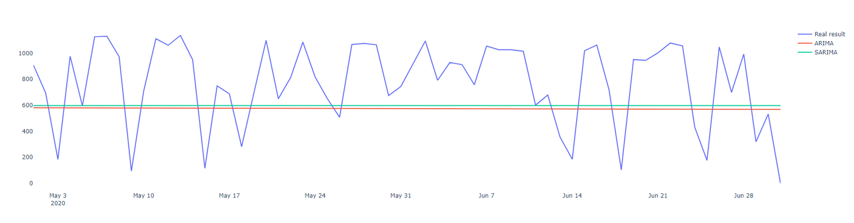
02. 프로세싱
데이터 분석 – 일변량 시계열 분석
Fig. 시간별 발전량 예측 결과
시간 주기에 따른 유의미한 변동성 없음
→ ARIMA 모델에 적정하지 않음
Fig. 일별 발전량 예측 결과
Notes:
1. 그래프 크기 키우거나 / 화질 변경 필요

Slide 25
02. 프로세싱
데이터 분석 – 다변량 시계열 분석
LSTM
다변량 시계열 분석
CNN - RNN

Slide 26
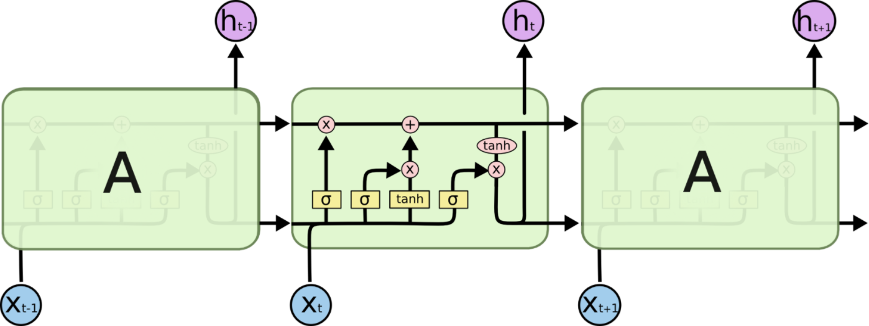
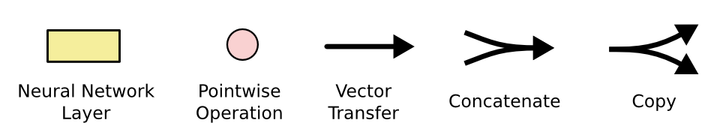
02. 프로세싱
데이터 분석 – 다변량 시계열 분석
LSTM
RNN의 변형 버전이며 긴 시퀀스 데이터에서 성능이 떨어지는 RNN의 특성을 보완하여 시계열처럼 긴 자료를 가지고 모델링할 때 쓰임
RNN과 같은 체인 구조로 되어 있지만, 반복 모듈은 단순한 한 개의 tanh layer가 아닌 4개의 layer가 서로 정보를 주고받는 구조 ^{19)~21)}
Notes:
LSTM은 RNN의 변형 버전이며 긴 시퀀스 데이터에서 성능이 떨어지는 RNN의 특성을 보완하여 시계열처럼 긴 자료를 가지고 모델링할 때 쓰임
Multi step model을 통해 과거의 데이터를 바탕으로 미래의 연속적인 값을 예측
미래의 24시간에 해당되는 값을 예측
양방향 LSTM모델을 통해 이전의 기억뿐만 아니라 이후에 무엇이 올것인지도 반영하여 학습
LSTM도 RNN과 같은 체인 구조로 되어 있지만, 반복 모듈은 단순한 한 개의 tanh layer가 아닌 4개의 layer가 서로 정보를 주고받는 구조
Cell state : 정보가 바뀌지 않고 그대로 흐르도록 하는 역할
Forget gate : cell state에서 sigmoid layer를 거쳐 어떤 정보를 버릴 것인지 정함
Input gate : 앞으로 들어오는 새로운 정보 중 어떤 것을 cell state에 저장할 것인지 정함
Cell state update : 이전 gate에서 버릴 정보들과 업데이트할 정보들을 정했다면 Cell state update과정에서 업데이트를 진행
Output gate : 어떤 정보를 output으로 내보낼지 정함

Slide 27
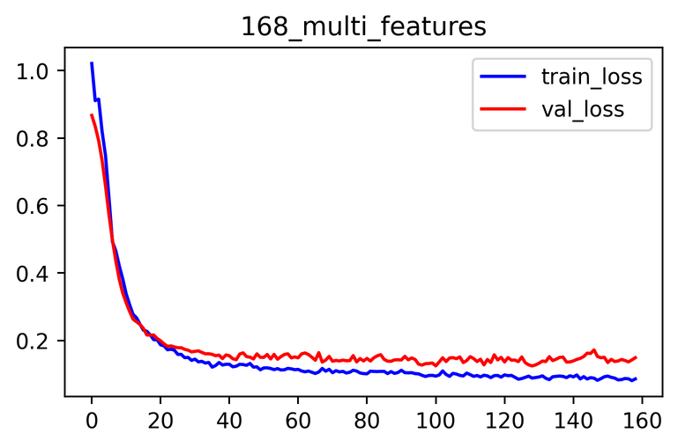
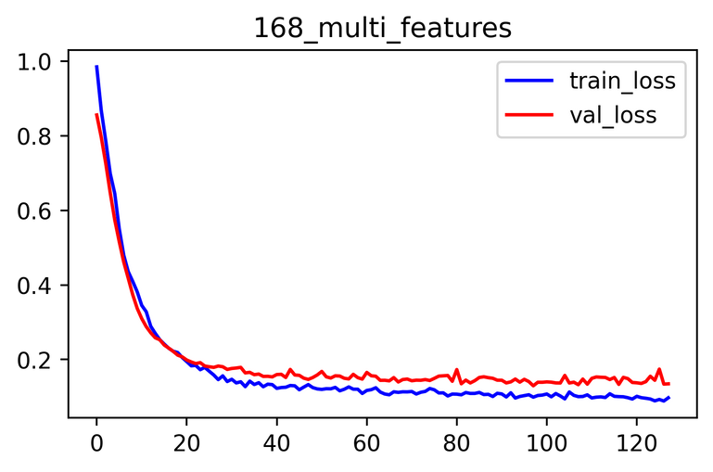
02. 프로세싱
데이터 분석 – 다변량 시계열 분석
ADAM
Past history | Optimizer | Max score
7 days | Adam | 0.87
14 days | Adam | 0.83
30 days | Adam | 0.86
60 days | Adam | 0.84
90 days | Adam | 0.8553
7 days | RMSprop | 0.838
14 days | RMSprop | 0.851
30 days | RMSprop | 0.812
Argument | Model
Model | LSTM
Parameter | LSTM Layer = 2
Past history | 168 (7days)
Max_Score | 87%
LSTM Layer1 | 32
LSTM Layer2 | 16
Epochs | 300
batch_size | 64
Optimizer | Adam
RMSprop
Notes:
성능이 좋은 모델을 만들기 위해 파라미터값에 변화를 주며 학습을 시킴
optimizer를 Adam으로 설정하고 과거 7일의 데이터를 학습시키고 예측하는 모델이 가장 예측 정확도가 높게 나옴

Slide 28
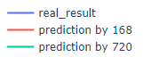
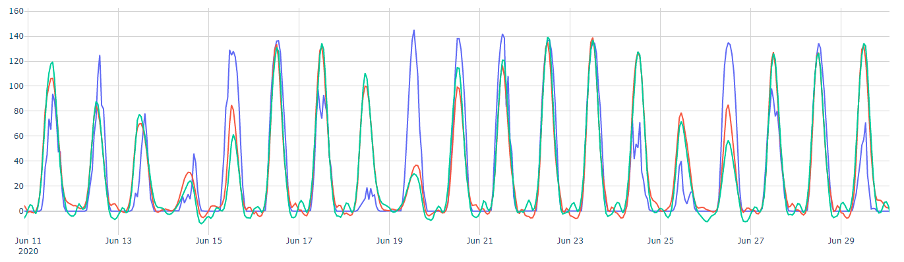
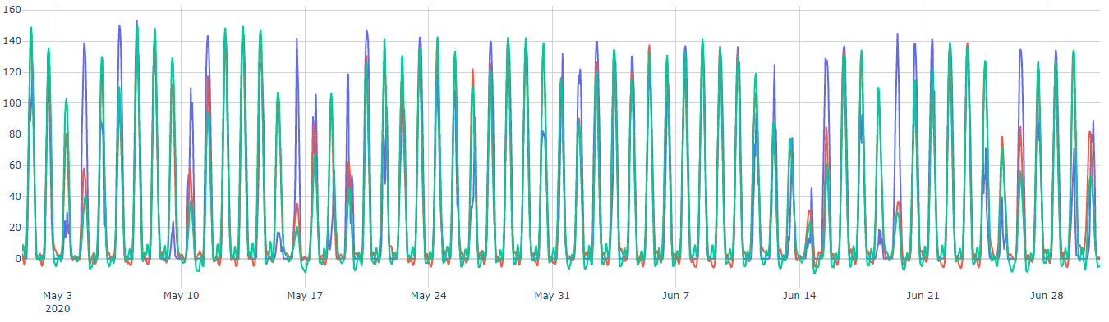
02. 프로세싱
데이터 분석 – 다변량 시계열 분석
(7 days)
(30 days)

Slide 29
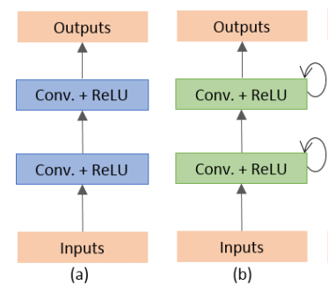
02. 프로세싱
데이터 분석 – 다변량 시계열 분석
RNN - CNN
RNN과 CNN을 결합하여 사용하는 모델로, Conv의 속도의 경량함과 RNN의 순서 감지 능력을 결합한 전략으로,
텍스트 분류나 시계열 예측 같은 문제의 경우 빠르게 처리할 수 있음 ²⁷⁾
Notes:
LSTM은 RNN의 변형 버전이며 긴 시퀀스 데이터에서 성능이 떨어지는 RNN의 특성을 보완하여 시계열처럼 긴 자료를 가지고 모델링할 때 쓰임
Multi step model을 통해 과거의 데이터를 바탕으로 미래의 연속적인 값을 예측
미래의 24시간에 해당되는 값을 예측
양방향 LSTM모델을 통해 이전의 기억뿐만 아니라 이후에 무엇이 올것인지도 반영하여 학습
LSTM도 RNN과 같은 체인 구조로 되어 있지만, 반복 모듈은 단순한 한 개의 tanh layer가 아닌 4개의 layer가 서로 정보를 주고받는 구조
Cell state : 정보가 바뀌지 않고 그대로 흐르도록 하는 역할
Forget gate : cell state에서 sigmoid layer를 거쳐 어떤 정보를 버릴 것인지 정함
Input gate : 앞으로 들어오는 새로운 정보 중 어떤 것을 cell state에 저장할 것인지 정함
Cell state update : 이전 gate에서 버릴 정보들과 업데이트할 정보들을 정했다면 Cell state update과정에서 업데이트를 진행
Output gate : 어떤 정보를 output으로 내보낼지 정함

Slide 30
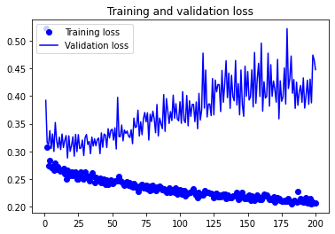
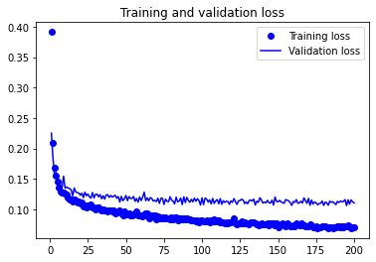
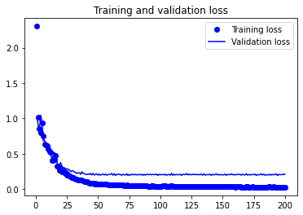
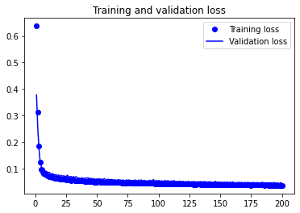
02. 프로세싱
데이터 분석 – 다변량 시계열 분석
Argument | Long_Model | Simple_Model
Model | CNN-RNN | CNN-RNN
Parameter | Conv Layer = 2 GRU Layer = 1 | GRU Layer = 1
Past history | 720 (30days) | 720 (30days)
Val_loss | 0.13 | 0.9
Conv Layer1 | 32 | -
Conv Layer2 | 32 | -
Epochs | 200 | 200
batch_size | 200 | 200
Optimizer | Adam | Adam
model = Sequential()
model.add(layers.Conv1D(32, 5, activation='relu',
input_shape=(None, dataset_sc.shape[-1])))
model.add(layers.MaxPooling1D(3))
model.add(layers.Conv1D(32, 5, activation='relu'))
model.add(layers.MaxPooling1D(3))
model.add(layers.Conv1D(32, 5, activation='relu'))
model.add(layers.GlobalMaxPooling1D())
model.add(layers.Dense(1))
model = Sequential()
model.add(layers.Flatten(input_shape=(lookback // step, dataset_sc.shape[-1])))
model.add(layers.Dense(32, activation='relu'))
model.add(layers.Dense(1))
model = Sequential()
model.add(layers.GRU(32, input_shape=(None, dataset_sc.shape[-1])))
model.add(layers.Dense(1))
Notes:
성능이 좋은 모델을 만들기 위해 파라미터값에 변화를 주며 학습을 시킴
optimizer를 Adam으로 설정하고 과거 7일의 데이터를 학습시키고 예측하는 모델이 가장 예측 정확도가 높게 나옴

Slide 31
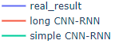
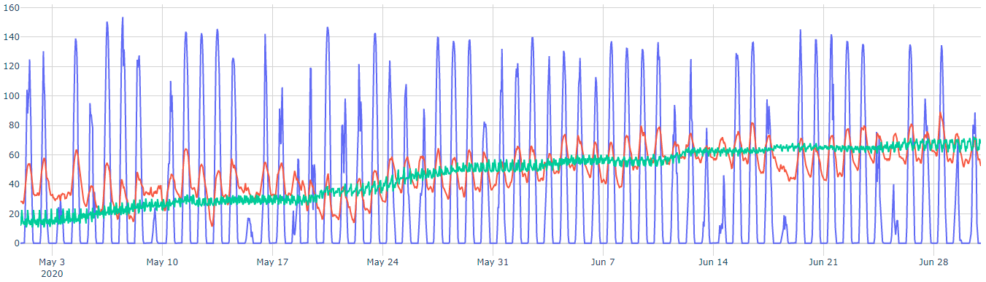
02. 프로세싱
데이터 분석 – 다변량 시계열 분석
시간에 따른 주기성이 있지만,
유의미한 결과를 찾을 수 없음

Slide 32
02. 프로세싱
데이터 분석 – 회귀 모델
SVR
회귀 모델
GBR
KNN regressior

Slide 33
02. 프로세싱
데이터 분석 – 회귀 모델
SVR
SVM(Support vector machin) 알고리즘을 사용하여 회귀모델을 구성하는 것으로, 제한된 마진 오류 안에서 가능한 많은 샘플이 구간 안에 존재하게 만드는 것을 목표로 학습 ²⁸⁾
GBR
CART 기반의 알고리즘으로, 여러 개의 약학 학습기를 순차적으로 학습하여 잘못 예측한 데이터에 가중치를 부여하여 오류는 개선하는 방법으로, 경사 하강법을 통해 가중치를 업데이트 ²⁸⁾
KNN regressior
단순한 머신 러닝으로 가장 가까운 이웃을 찾는 것이 모델의 예측 방식이며, 회귀의 경우 가장 가까운 이웃 데이터 포인트의 값을 추종하는 식으로 학습을 진행 ²⁹⁾

Slide 34
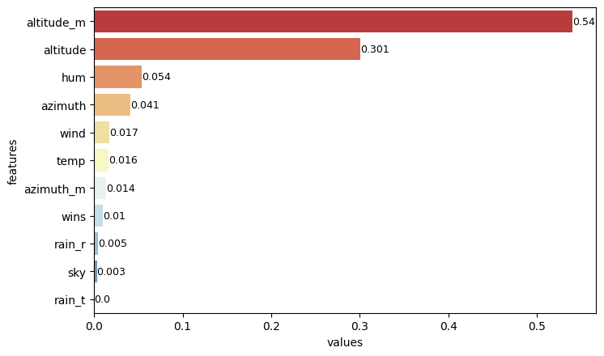
02. 프로세싱
데이터 분석 – 회귀 모델
상관 분석 결과
Feature importance
Model
Argument | Model 1 | Model 2 | Model 3
Model | SVM | GBR | Knn_regressor
Parameter | C = 800 Epsilon = 0.1 | n-estimator = 300 | n-estimator = 10
Past history | 79% | 81% | 78%
영어명 변수 | 한글명 변수 | 태양광 발전량과의 상관관계
atitude | 고도 | 0.8
altitude_m | 고도_수학적 계산 | 0.74
azimuth | 방위각 | 0.5
temp | 기온 | 0.19
azimuth_m | 방위각_수학적 계산 | 0.06
wins | 풍속 | 0.03
wind | 풍향 | 0
rain_t | 강수 유형 | -0.01
rain_r | 강수 확률 | -0.06
sky | 하늘 상태 | -0.08
hum | 습도 | -0.23
GBR_Feature importance
1
2
3
4

Slide 35
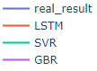
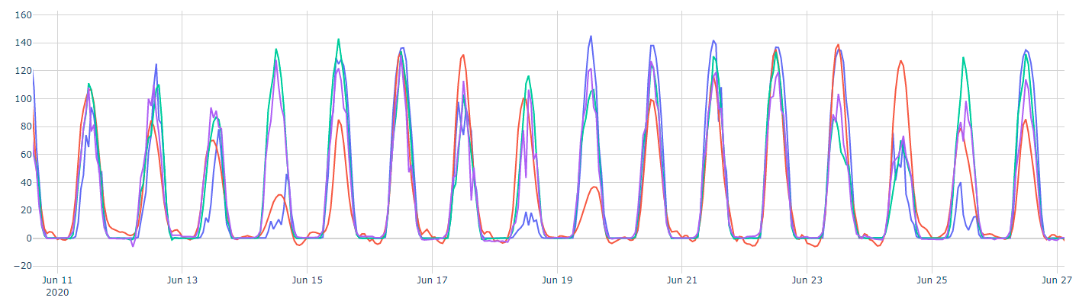
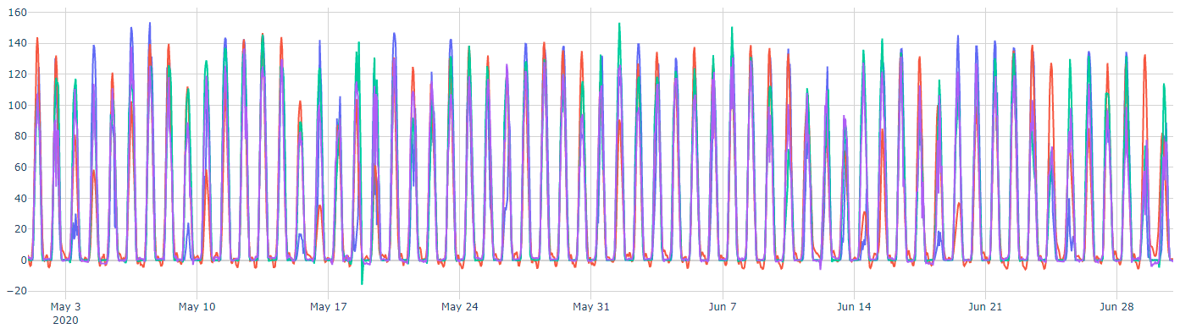
02. 프로세싱
데이터 분석 결과

Slide 36
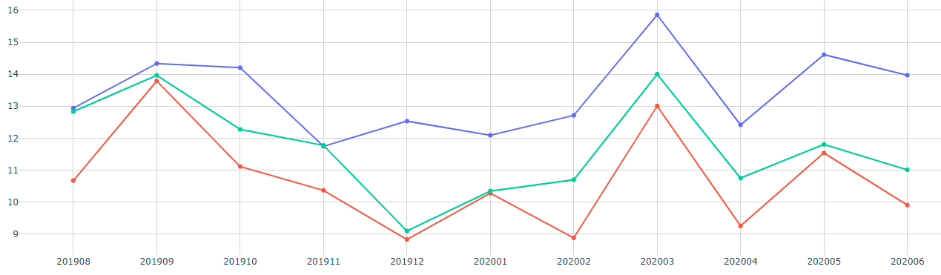
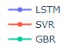
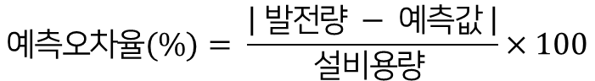
02. 프로세싱
데이터 분석 결과
재생에너지 발전량 예측제도
- 계산식
$$예측오차율(\%)= \frac{\left| 발전량 − 예측값 \right|}{설비용량 }×100$$
(단, 발전량이 설비용량이 10% 이상일 때만 계산)
통과기준 : 한달 평균 예측 오차율 10% 이하
하루동안의 평균 예측 오차율이 8% 이하인 경우, 태양광·풍력 발전량에 3~4원/kWh 정산금 지급
예측오차율
%
통과

Slide 37
02. 프로세싱
데이터 분석 결과
모델 요약
 | 시계열 분석 |  |  |  | 머신러닝
 | 단변량 시계열 분석 |  | 다변량 시계열 분석 | 다변량 시계열 분석 | 회귀모델
 | Prophet | ARIMA / SARIMA | LSTM | CNN-RNN | SVR | GBR | KNN_r
예측 결과 | 시간에 따른 태양광 발전량의 주기성을 발견하지 못 함 | 계절성이 분명하지 않아 ARIMA 모델의 예측력이 떨어짐 | 높은 예측 정확도를 가짐 시간에 따른 발전량을 예측하는 것보다 그 외 변수들의 영향을 많이 받음 | 주기성이 있으나, 정확도가 매우 낮음 | 기존 시계열 모델에 비해 가볍고 높은 정확도를 가짐 | 매우 빠르면서 높은 정확도를 가짐 | 간단한 모델로 회귀 값 추론이 가능
한계점 | Prophet 모델 자체로는 시간과 y 변수 간의 관계만 확인 가능 | 발전량 외 추가적인 외생변수 고려 필요 | 예상치 못한 기상 변수에 따른 발전량 예측 정확도가 떨어짐 시계열의 특성을 고려하지 않은 모델의 예측 정확도가 더 높음 | 정교한 모델을 만들수록 지나치게 모델이 무거워짐 | 같은 머신러닝 모델과 비교했을 때 연산 시간이 오래 걸림 | 발전량이 낮은 날의 경우, 예측 정확도가 낮음 | 과적합으로 인해 실사용이 어려움

Slide 38
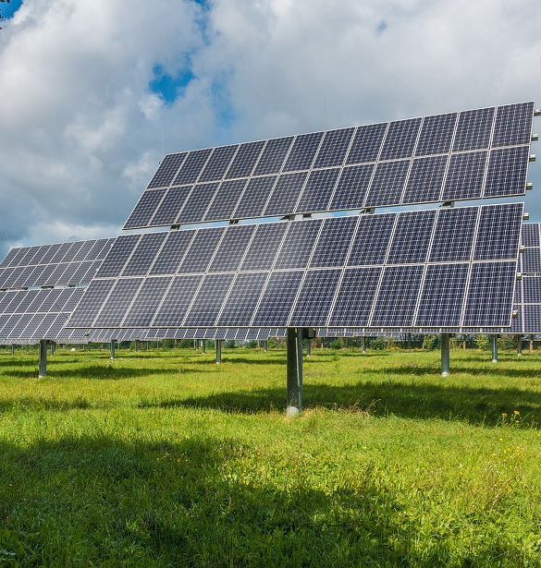
03. 기대효과
분석을 통한 인사이트 도출
향후 개선 사항 및 기대 효과

Slide 39
03. 기대효과
분석을 통한 인사이트 도출
01. Prophet, ARIMA와 같은 단순(univariate) 시계열 분석 방법은 태양광 발전 예측에는 적합하지 않았다.
02. 발전량이 낮은 날에는 LSTM의 예측력이 상대적으로 높았다.
03. 발전량이 높은 날에는 SVR, GBR의 예측력이 상대적으로 높았다.
04. 종합적으로 예측 정확도는 LSTM = 87%, SVR = 79%, GBR = 79%로 LSTM이 가장 높은 정확도를 보였다.
05. 발전량 예측 제도 기준 평균 한달 예측오차율은 LSTM = 13.4%, SVR = 10.7%, GBR = 11.7%로 SVR이 가장 높은 정확도를 보였다
06. 발전량 예측 제도 시험 통과 기준인 10% 내에 들지 못했다.
에너지 중개 사업자에게 발전량 예측 제도 기준을 충족하기 위한 예측 방법으로 SVR 분석을 제안 가능
추후 태양광 발전시스템의 속성(각도, 용량, 온도 계수, NOCT, 시스템 효율 등), 해당 지역 기후 속성(가시거리, 산란 상수, 지표반사도), 인버터 효율 등의 추가적인 변수를 적용한다면 한달 오차율을 10% 이하로 낮출 수 있을 것으로 기대됨

Slide 40




03. 기대효과
향후 개선사항 및 기대 효과
소규모 전력 중개사업자에게 필수 기술
발전용 예측제도 등록시험 통과 및 정산금 기대
태양광에너지 연계 ESS(에너지저장시스템) 발전사업자 수익 향상 국가적으로는 신규발전소의 건립 감소 효과
경제적 효과
에너지 중개 및 관리 분야
전력 관리 문제 해결 분야
기술 접목형 에너지 비즈니스 활성화
전력 계통 운영자 입장 어려운 예비전력 확보 비용 문제 해결
발전용 예측제도 시험 심사 및 정산 기준 평가 기술로 활용
전력수요 예측 기술 및 가상발전소 기술로서 확장 가능
기술적 효과
고용창출
사회적 효과
가장 효율적인 시간대별 태양광 발전과 국가 전력망을 조합
각 소비자 그룹에 최적화된 공급계획 수립
미세먼지 등 환경개선과 발전소 운영에 따른 위험요인 제거

Slide 41





03. 기대효과
향후 개선사항 및 기대 효과
01
02
03
기후 데이터 외
추가 데이터 적용을 통한
정확도 향상
태양광 발전 예측 기반
에너지저장시스템(ESS) 연계
알고리즘 개발
ESS 연동을 통한
IoT 시스템 구현
04
05
에너지
수요량 예측
에너지 프로슈머
거래 활용

Slide 42
04. 개발 후기 및 느낀점
태양광 발전량 예측 프로젝트에 참여하며 다양한 모델에 대해 고민해보고, 보다 깊게 학습할 수 있었던 것이 큰 소득이었습니다.
Prophet 분석에 대해 많은 정보가 존재하지 않아 초반에는 어려움을 겪었지만, 여러 시행착오를 통해 시계열 분석에 대해 배워볼 수 있었습니다.
김윤희
강주영
이번 기회를 통해 태양광 발전예측을 심도있게 해 볼 수 있었고, 맡은 ARIMA 모델과 태양광 발전량 예측에 적절한 모델을 이해 할 수 있었습니다.
다양한 모델을 사용하여 한가지 문제를 해결하는 과정을 경험해보며 앞으로 프로젝트를 진행할때 모델 학습 방법을 폭넓게 고민해보고 도전해볼 수 있을 것 같습니다.
고아름
유화영

Slide 43
Reference
손해용, '탄소중립' 어쩌나…지난달 석탄발전 58기 중 57기 가동, 중앙일보, https://news.joins.com/article/24123352, 2021.08.08
탄소중립 사회를 향한 그린뉴딜 첫걸음, 환경부, 2021년 8월 10일 접속, http://me.go.kr/home/web/board/read.do?boardMasterId=1&boardId=1385320&menuId=286, 2020-07-16
2050 탄소중립시나리오 위원회 초안 발표, 대한민국 정책브리핑, 2021년 8월 10일 접속, https://www.korea.kr/news/pressReleaseView.do?newsId=156465045
이건오, [2021 태양광 시장전망] 그린뉴딜 정책이 태양광 살려… REC, 계통 등 숙제 남아, 솔라투데이, http://m.solartodaymag.com/news/articleView.html?idxno=10494, 2021.01.05
스마트그리드란?, KEPCO, 2021년 8월 10일 접속, https://home.kepco.co.kr/kepco/KO/C/htmlView/KOCDHP00202.do?menuCd=FN05030502
재생에너지 발전량 예측제도 도입, 산업통상자원부, 2021년 8월 11일 접속, http://www.motie.go.kr/motie/ne/presse/press2/bbs/bbsView.do?bbs_seq_n=163324&bbs_cd_n=81
차왕철, (2015), 태양광발전에 영향을 미치는 요소 분석을 통한 연간 발전량 예측에 관한 연구
고해상도 기상기후정보, 국립기상과학원, 2021년 8월 19일 접속, http://www.greenmap.go.kr/kr/main.do
알기쉬운 태양광발전 기초지식-9장 태양전지모듈의 설치 경사각도 및 방향, 태양광전문기업 솔라센타㈜, 2021년 8월 19일 접속, http://www.solarcenter.co.kr/web/community/page01.php?act=view&encData=aWR4PTE3MyZzdGFydD0wJnNrZXk9JnNzdHI9JmNhdGU9&code=1392782574
한국남부(주)_부산복합자재창고 태양광발전실적, 공공데이터포털, 2021년 8월 10일 접속, https://www.data.go.kr/data/15043385/fileData.do
기상청_단기예보 조회서비스. 공공데이터포털, 2021년 8월 10일 접속, https://www.data.go.kr/data/15084084/openapi.do
한국천문연구원_태양고도 정보, 공공데이터포털, 2021년 8월 10일 접속, https://www.data.go.kr/data/15012692/openapi.do
페이스북 Prophet 예측 Proceduer(페이스북 Prophet, R, Python) 논문, MCMC 기반의 모델(paper review), Kaggle&python, 2021년 08월 17일 접속, https://koreapy.tistory.com/574
Prophet, Facebook Open Source, 2021년 8월 11일 접속, https://facebook.github.io/prophet/docs/quick_start.html
Facebook Prophet Tutorial: How to Use Time Series Forecasting, Tessellation LLC, 2021년 8월 13일 접속, https://tessellationtech.io/facebook-prophet-tutorial-time-series-forecasting/
FaceBook Prophet for Time Series, Sailaja Karra, 2021년 8월 13일 접속, https://sailajakarra.medium.com/facebook-prophet-for-time-series-cf26be1be274
Time Series forecasting with Prophet, Kaggle, 2021년 8월 14일 접속, https://www.kaggle.com/robikscube/time-series-forecasting-with-prophet
Prophet을 활용한 Kaggle 문제 풀어보기", Better Than, 2021년 8월 15일 접속, https://today-1.tistory.com/41
김성범, ARIMA 모델 개요, https://youtu.be/ma_L2YRWMHI
LSTM, ACODOM, http://www.incodom.kr/LSTM

Slide 44
Reference
Long Short-Term Memory (LSTM) 이해하기, 개발새발로그, https://dgkim5360.tistory.com/entry/understanding-long-short-term-memory-lstm-kr
손혜숙, 김석연, 장윤, 2020, 기상 예보를 활용한 LSTM 기반 24시간 태양광 발전량 예측 모델
정준홍, 김동준, 심규언, 2021, 기상 정보를 이용한 태양광 발전량 예측 서비스 개발
차왕철, 2015, 태양광 발전에 영향을 미치는 요소 분석을 통한 연간 발전량 예측 연구
신동하, 김창복, 2018, RNN-LSTM을 이용한 태양광 발전량 단기 예측 모델
이기현, 곽경일 외 3인, 2020, 부하예측 및 태양광 발전예측을 통한 ESS 운영방안 연구
케라스 창시자에게 배우는 딥러닝
Hands-On Machine Learning with Scikit-Learn Kears & TensorFlow
Introduction to Machine Learning with Python(파이썬 라이브러리를 활용한 머신 러닝)

Slide 45

Thank you !

Slide 46

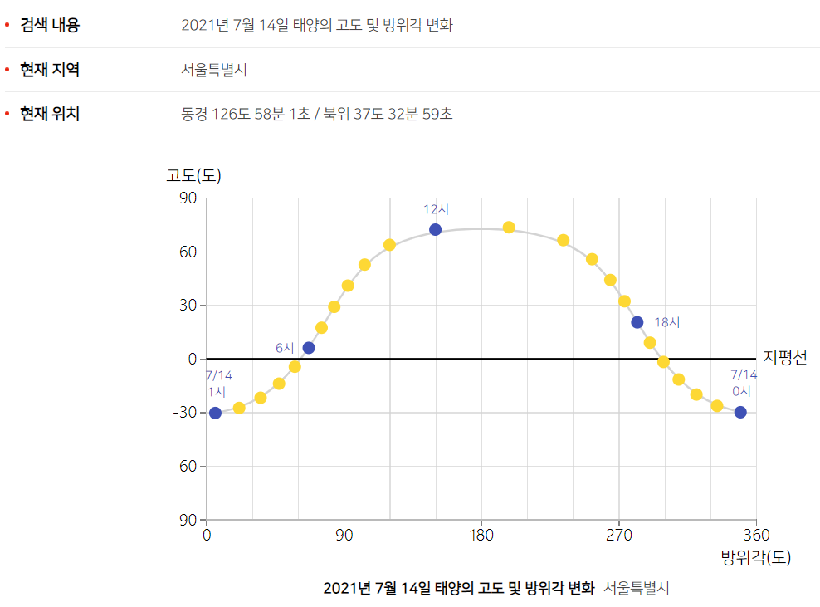
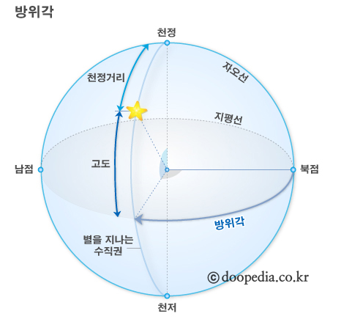
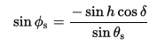
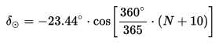

02. 프로세싱
데이터 수집
데이터 출처 | 사용 데이터 | 데이터 설명
 | 태양광 발전량 | 시간별 태양광 발전량 데이터
 | 태양의 남중고도 | 년월일 기준 태양의 남중고도 위치(9시, 12, 15시 18시 기준)

